Slide 1
Modelovanje IS
Tradicionalne metode:
  modelovanje podataka
  modelovanje procesa
Objektno-orijentisane metode
  podaci i procesi enkapsulirani u okviru klasa (atributi i metode)
U praksi se ravnopravno koriste oba pristupa

Slide 2
Modelovanje podataka
Obično na:
logičkom (konceptualnom) nivou
  nezavisno od korišćene platforme
  ne mora čak ni imati fizičku implementaciju
  postoje različite notacije
fizičkom nivou
  unose se i detalji konkretne platforme (Oracle, MS-SQL server, Progress, MySQL,...)

Slide 3
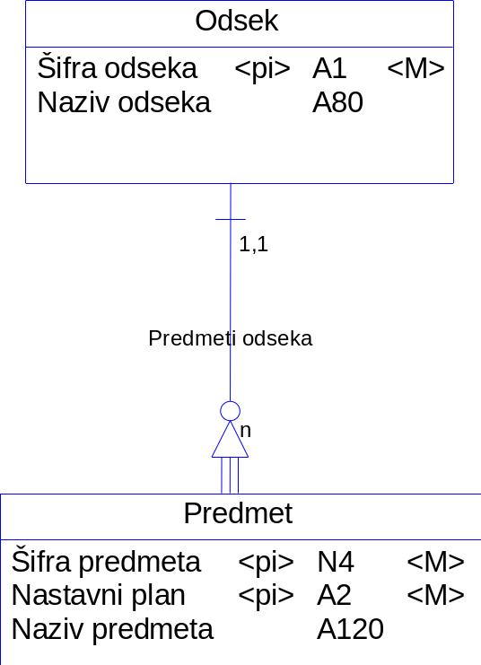
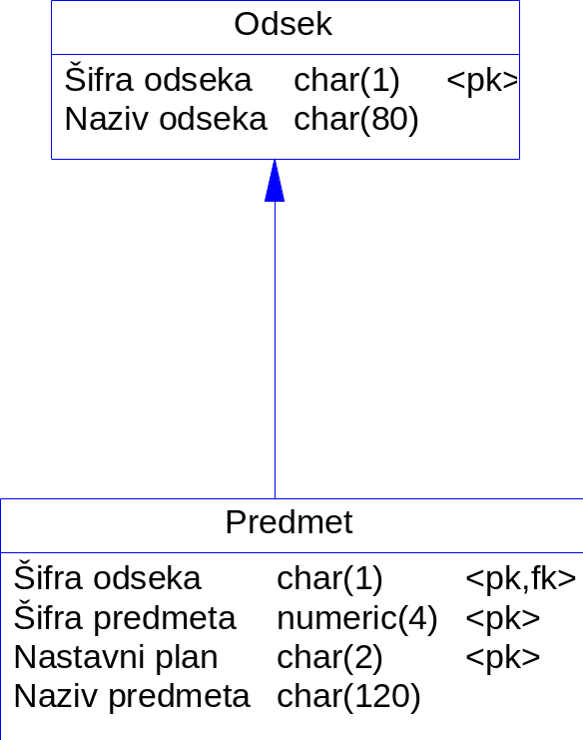
Primer konceptualnog i fizičkog modela
Konceptualni model Fizički model

Slide 4
Kako se formira model podataka
izolovati tipove entiteta
  bitni pojmovi koje korisnici spominju, imenice u rečenicama...
    Student, predmet, kurs, preduzeće, narudžbenica, mašina, pogon...
  mogu biti fizički objekti u realnom sistemu ali i dokumenti
izolovati atribute
  obično se prvo otkriju samo osnovni, kasnijom analizom se vrši dopunjavanje

Slide 5
Kako se formira model podataka
Atributi
  naziv
  tip podatka
  dužina
  preciznost
  obaveznost unosa vrednosti (mandatory)
  inicijalna vrednost
  ograničenja na vrednosti (donje i gornje granice, nabrojani skup vrednosti)
Izolovati ključeve

Slide 6
Kako se formira model podataka
Izolovati veze i njihove osobine
  glagoli u rečenicama
    Proizvod se sastoji od materijala i poluproizvoda
    Student pohađa kurs
  vrsta veze (jaka, slaba)
  kardinalitet
  atributi veze

Slide 7
Kako se formira model podataka
Izolovati ograničenja
neka ograničenja se mogu projektovati sredstvima modela podataka
  nabrojane vrednosti
  donja i gornja granica vrednosti atributa
  obaveznost unosa vrednosti nekog atributa
neka se mogu samo zabeležiti i kasnije programski implementirati
postoje i specijalni jezici za modelovanje ograničenja
  npr. OCL

Slide 8
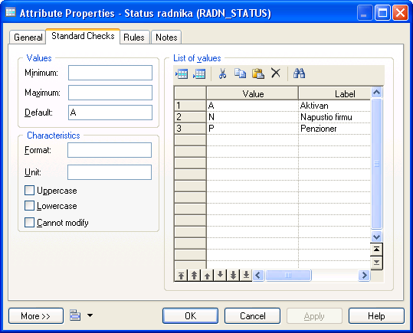
Dileme kod projektovanja entiteta
Da li je neki pojam entitet ili atribut?
  Npr. državljanstvo, mesto rođenja, opština....
Da li uvesti atribut ili definisati nabrojani tip
  Npr. Status radnika: zaposlen, prekinuo rad, u penziji

Slide 9
Dileme kod projektovanja entiteta - zaključak
Entitet ili atribut:
  koliko je bitno da li je određeni podatak tačno unet (npr. naziv prethodne firme radnika)?
  da li neka poslovna obrada koristi te podatke?
  da li neki izveštaj koristi te podatke, da li se pravi neka statistika po tom osnovu?
  kako određeni izbor utiče na efikasnot korišćenja?
Nabrojani tip ili entitet:
  ako je skup vrednosti konačan i sigurno se neće menjati – nabrojani tip
  ako to nije slučaj - entitet

Slide 10
Dilema kod izbora ključeva
Prirodni ili surogat ključevi?

Slide 11
Dilema kod izbora ključeva - zaključak
Prirodni
  bliži realnom sistemu
  lakše sprovesti reinženjering (prenos postojećih podataka)
  korisnici poslovnih sistema su često navikli na prirodne ključeve
  prirodni ključevi sa puno komponenti mogu da loše utiču na performansu baze podataka
Surogat ključevi
  većina sistema za implementaciju srednjeg sloga preporučuje korišćenje surogat ključeva

Slide 12
Dileme kod projektovanja veza
Identifikaciona (jaka veza) ili ne?
veza više-na-više ili entitet?
generalizacija ili ne?
kada koristiti vezu sa kardinalitetom 1-1?

Slide 13
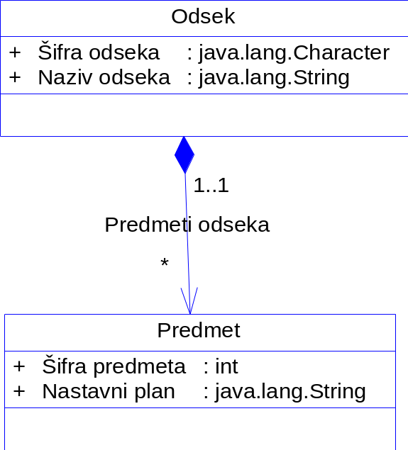
Identifikaciona veza
Dijagram klasa Konceptualni Fizički

Slide 14
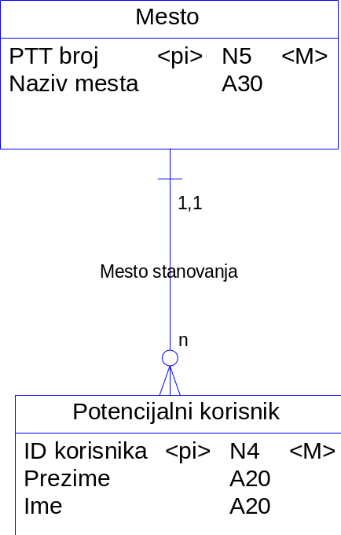
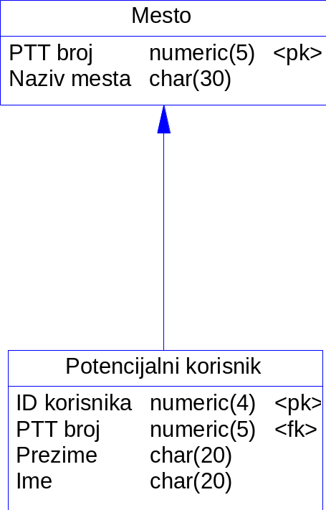
Veza koja nije identifikaciona
Konceptualni Fizički

Slide 15
Identifikaciona veza
Utiče na projektovanje ključeva

Slide 16
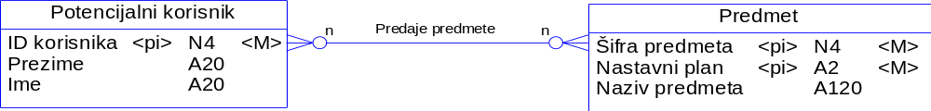
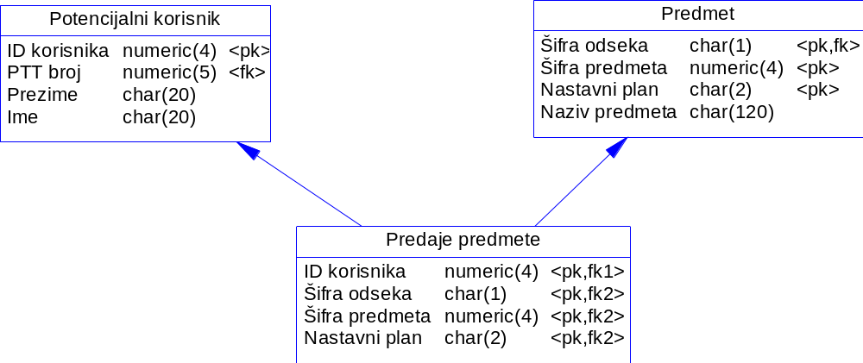
Veza “više-na-više”
Konceptualni
Fizički

Slide 17
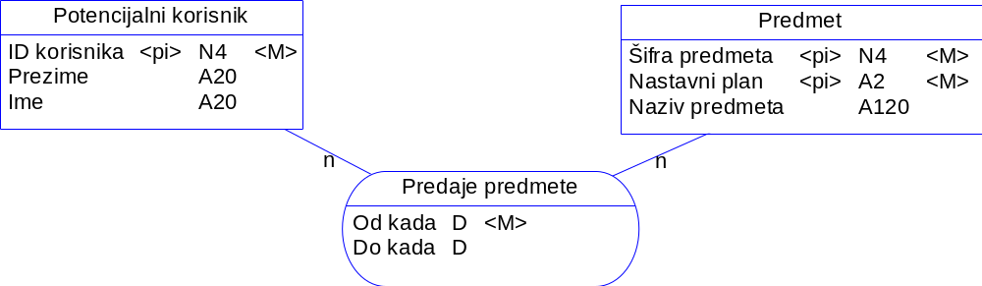
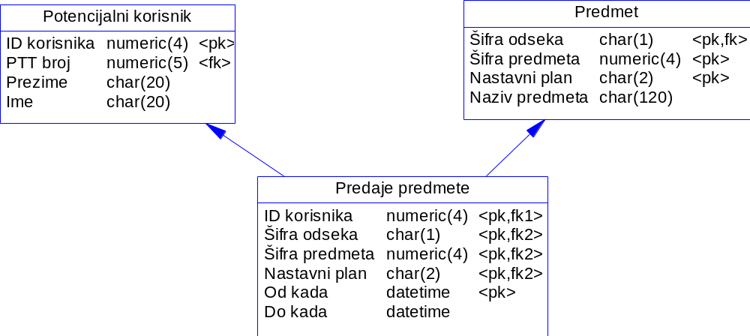
Veza “više-na-više”

Slide 18
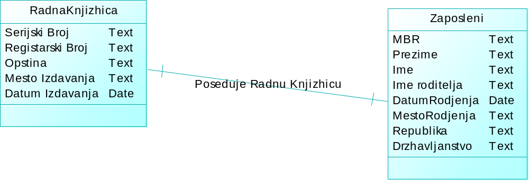
Veza 1-1
Kada ima smisla koristiti je?
Da li je ovo dobro?

Slide 19
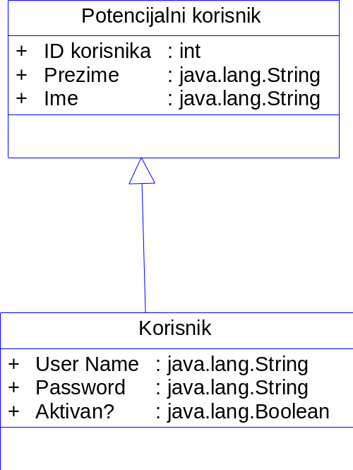
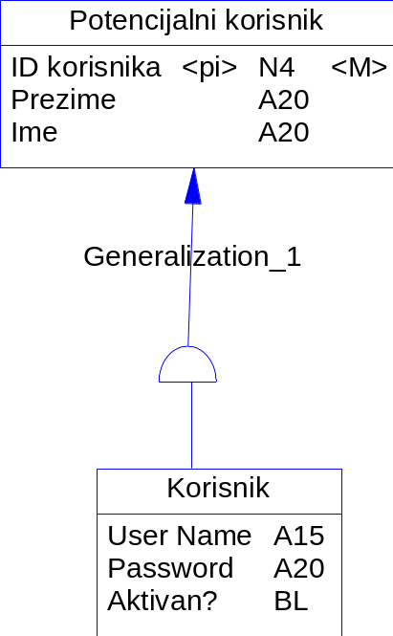
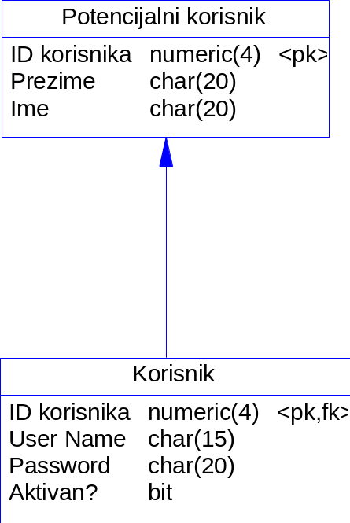
Veza generalizacije
Dijagram klasa Konceptualni Fizički

Slide 20
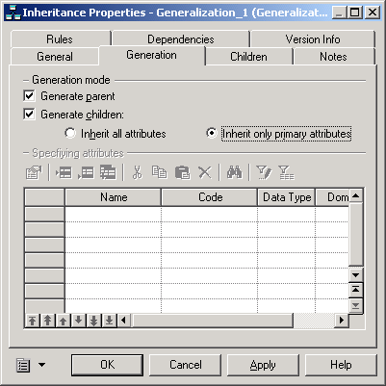
PowerDesigner – dva načina za specificiranje generalizacije

Slide 21
Dilema kod modelovanja
Da li modelovati hijerarhiju (osnovnu klasu/entitet i naslednike)...
...ili sve atribute staviti u jednu klasu?

Slide 22
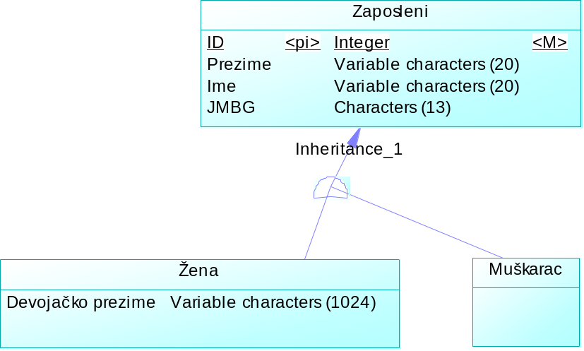
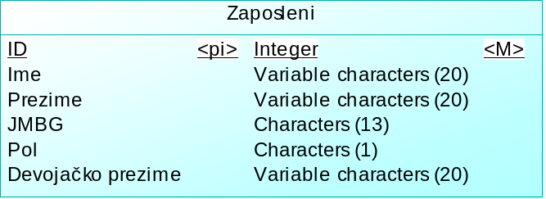
Dilema kod modelovanja - primer
Sa nasleđivanjem:
Bez nasleđivanja:

Slide 23
Dilema kod modelovanja – zaključak
Ako naslednici nemaju puno atributa, više se “isplati” (sa stanovišta performanse, lakoće implementacije klijentske aplikacije, lakoće korišćenja)
  sve atribute staviti u jednu klasu/entitet
  dodati atribut koji omogućava klasifikaciju
    na prethodnom primeru, to je bio pol

